Slide 1
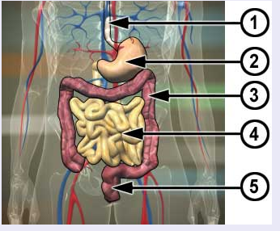
Weitere kleine Helfer
Lernzielkontrollen mit Auslösen auf Klick
Welches Organ verbirgt sich hinter 4?
 | a) | Magen
 | b) | Dickdarm
 | c) | Dünndarm
 | d) | Leber
a)
b)
ü
c)
d)

Slide 2
Weitere kleine Helfer
Lernzielkontrollen
Welches Organ wird gesucht?
 | a) | Bauchspeicheldrüse
 | b) | Dünndarm
 | c) | Dickdarm
 | d) | Magen
ü

Slide 3
Weitere kleine Helfer
Lernzielkontrollen
Welches Organ wird gesucht?
 | a) | Bauchspeicheldrüse
 | b) | Dünndarm
 | c) | Dickdarm
 | d) | Magen
ü

Slide 4
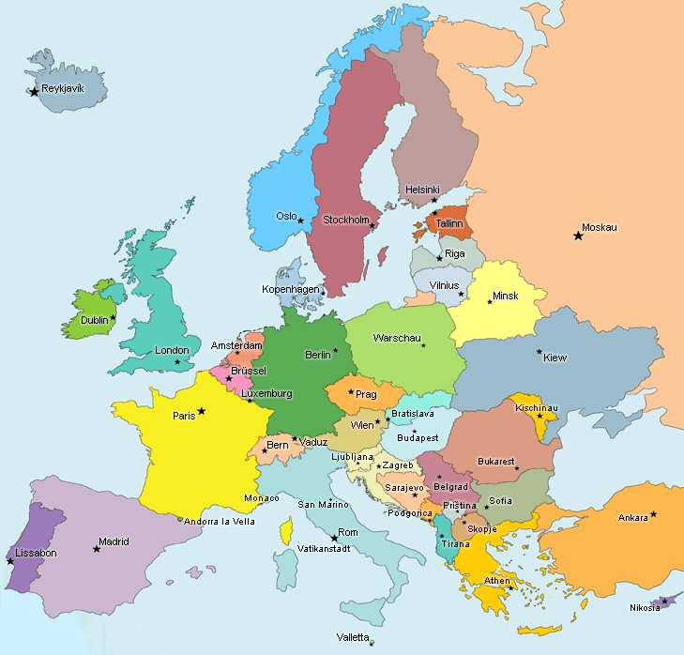
Welches Land ist gesucht?
a) | Norwegen | b) | Schweden
c) | Dänemark | d) | Lettland
ü

Slide 5
Welches Land ist gesucht?
a) | England | b) | Island
c) | Irland | d) | Wales
ü

Slide 6
Nieten gehören zu….?
 | a) | Rohstoffe
 | b) | Betriebsstoffe
 | c) | Fremdbauteile
 | d) | Hilfsstoffe
ü

Slide 7
Die regelmäßige Verjährungsfrist läuft?
a) | 1 Jahr | b) | 2 Jahre
c) | 3 Jahre | d) | 4 Jahre
ü

